Slide 2
ΦΥΣΙΚΗ 86Υ011
Εμμανουήλ Πρωτονοτάριος
9^{ο} Μάθημα

Slide 3

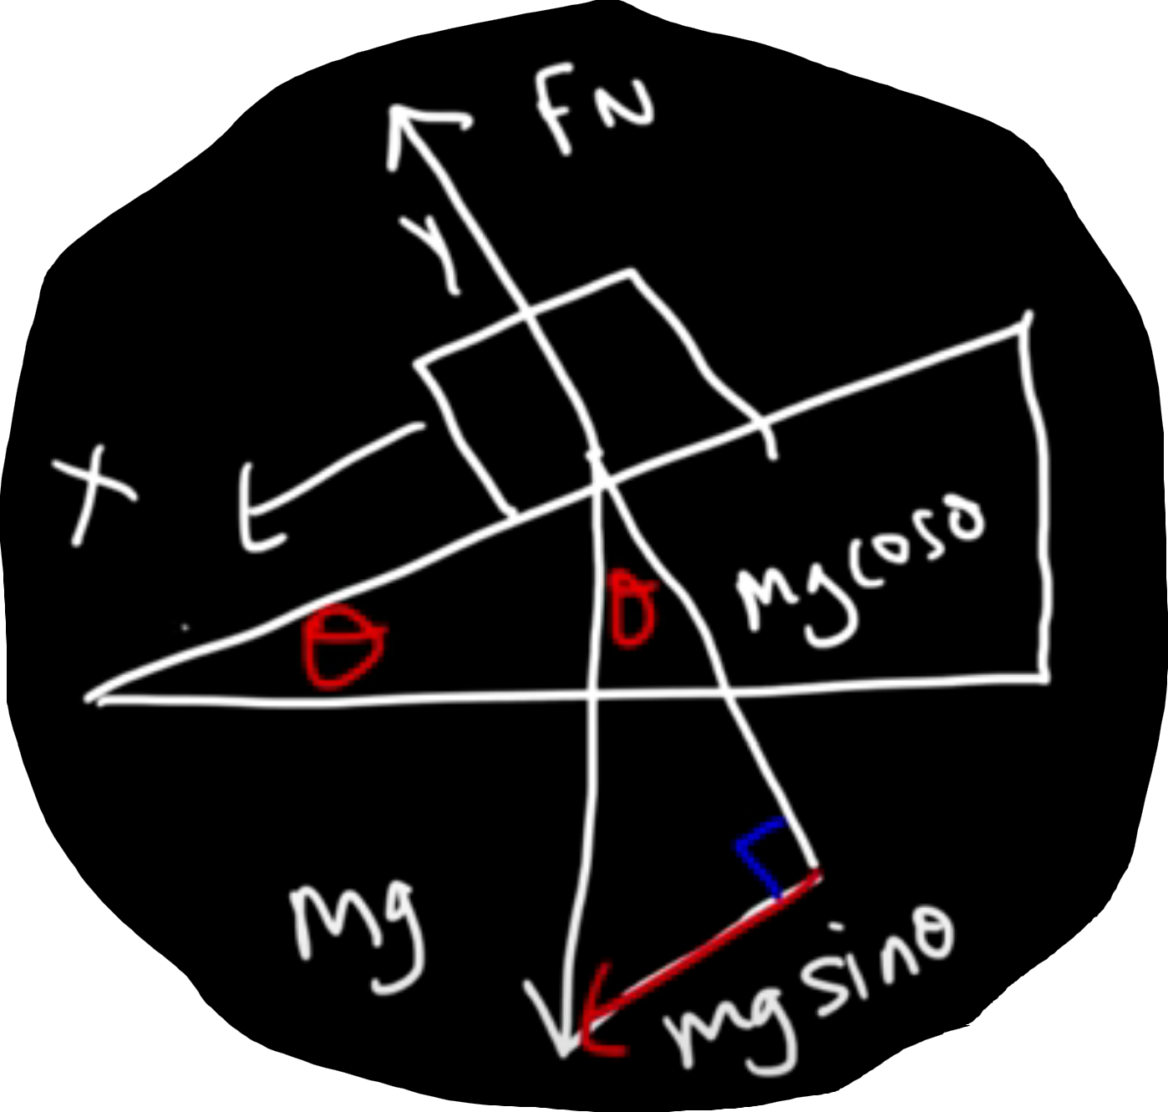
Η ΦΥΣΙΚΗ ΣΗΜΕΡΑ
Κλασσική Μηχανική
Notes:
Βρισκόμαστε σε ένα κομβικό σημείο στο Μάθημα. Ξεκινήσαμε ιστορικά με τους Αρχαίους Έλληνες και τον Αριστοτέλη του οποίου παρουσιάστηκαν βασικά στοιχεία της κοσμοθεωρίας του και φτάσαμε στον Γαλιλαίο όπου ουσιαστικά γεννιέται η επιστήμη της Φυσικής. Το κυρίαρχο φαινόμενο στο οποίο εστιάζουμε είναι η κίνηση των σωμάτων. Ξεκινήσαμε με ένα πολύ θεμελιώδες/φιλοσοφικό ερώτημα σχετικά με το ποια είναι η θέση μας στον κόσμο, και βλέπουμε πώς μελετώντας τις κινήσεις των σωμάτων στη Γη εμπλουτίζεται η αντίληψη και η διαίσθησή μας ώστε να οδηγηθούμε στο σχηματισμό μίας συνεπούς εικόνας για να απαντήσουμε σε αυτό το μεγάλο ερώτημα. Δηλαδή η βαθιά πεποίθησή μας ότι δε γίνεται να βρισκόμαστε σε ένα κινούμενο σώμα γιατί θα αντιλαμβανόμασταν την κίνηση ενώ αισθανόμαστε βέβαιοι ότι είμαστε ακίνητοι αρχίζει και τροποποιείται καθώς μελετάμε όλο και πιο προσεκτικά τι σημαίνει κίνηση.
Ο Αριστοτέλης πίστευε ότι με την κατανόηση του Φυσικού Κόσμου κατανοούμε τον εαυτό μας και τη θέση μας στον κόσμο.
Από τότε μέχρι τώρα η Φυσική έχει εξελιχθεί και όπως είχαμε συζητήσει πλέον θα χρησιμοποιούμε για την κατανόηση των φαινομένων

Slide 6
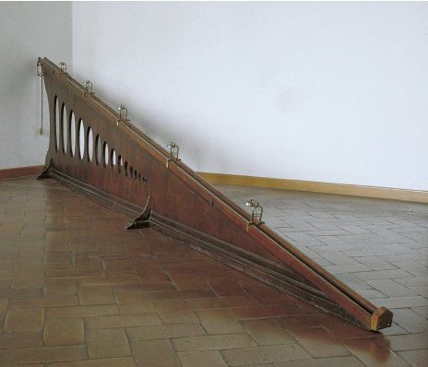
Notes:
This device is rebuilt at the Istituto e Museo di Storia della Scienza in Florence. c Photo Franca Principe, IMSS, Florence.

Slide 7

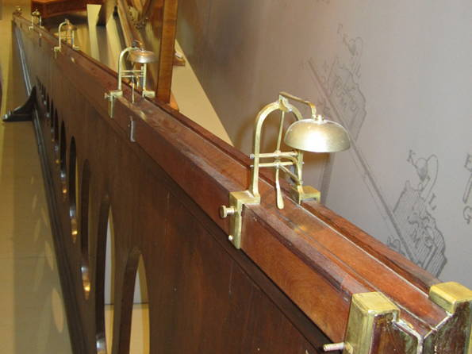
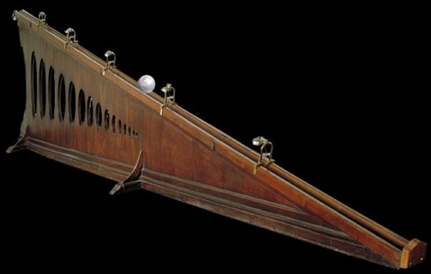

Slide 8
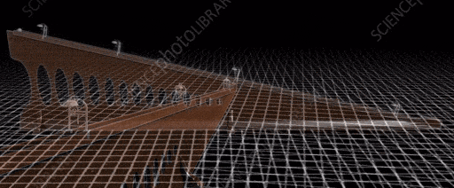

Slide 9
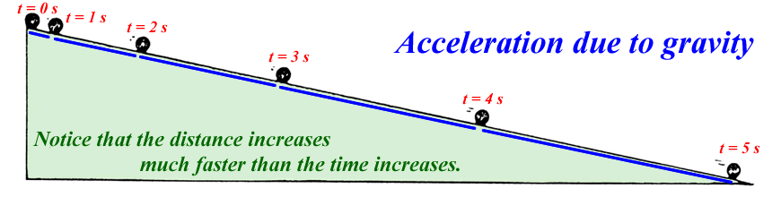
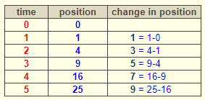
Η ταχύτητα αυξάνεται κατά το ίδιο ποσό σε κάθε χρονικό διάστημα
Notes:
Σημαίνει ότι η ταχύτητα αυξάνεται κατά το ίδιο ποσό σε κάθε χρονικό διάστημα

Slide 10
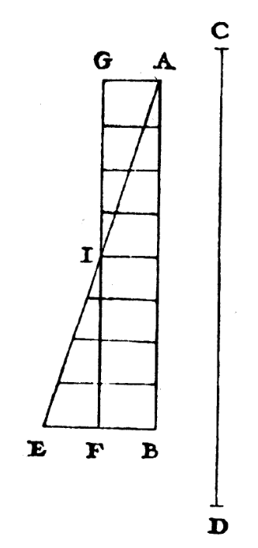
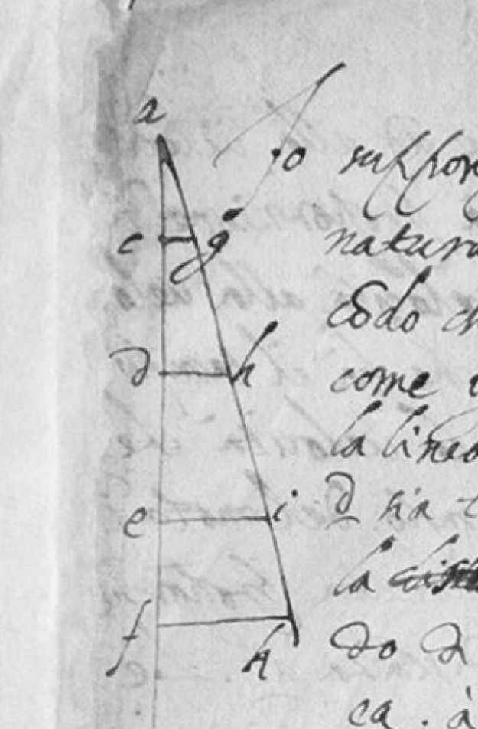
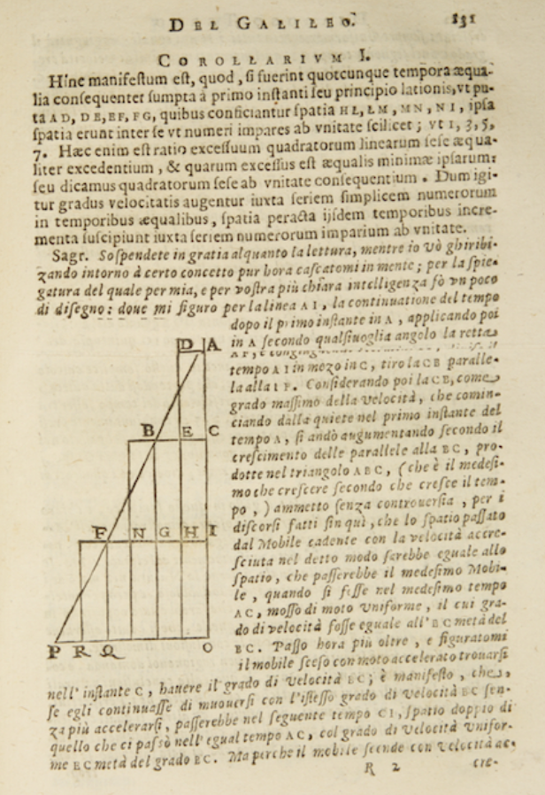
Γεωμετρική Απόδειξη

Slide 11
Ομαλά Επιταχυνόμενη Κίνηση
Χρόνος (s) | Θέση (m) | Μετατόπιση (m) | Ταχύτητα (m/s) | Επιτάχυνση (m/s²)
0 | 0 | - | 0 | 10
1 | 5 | 5 | 10 | 10
2 | 20 | 15 | 20 | 10
3 | 45 | 25 | 30 | 10
4 | 80 | 35 | 40 | 10
5 | 125 | 45 | 50 | 10

Slide 12
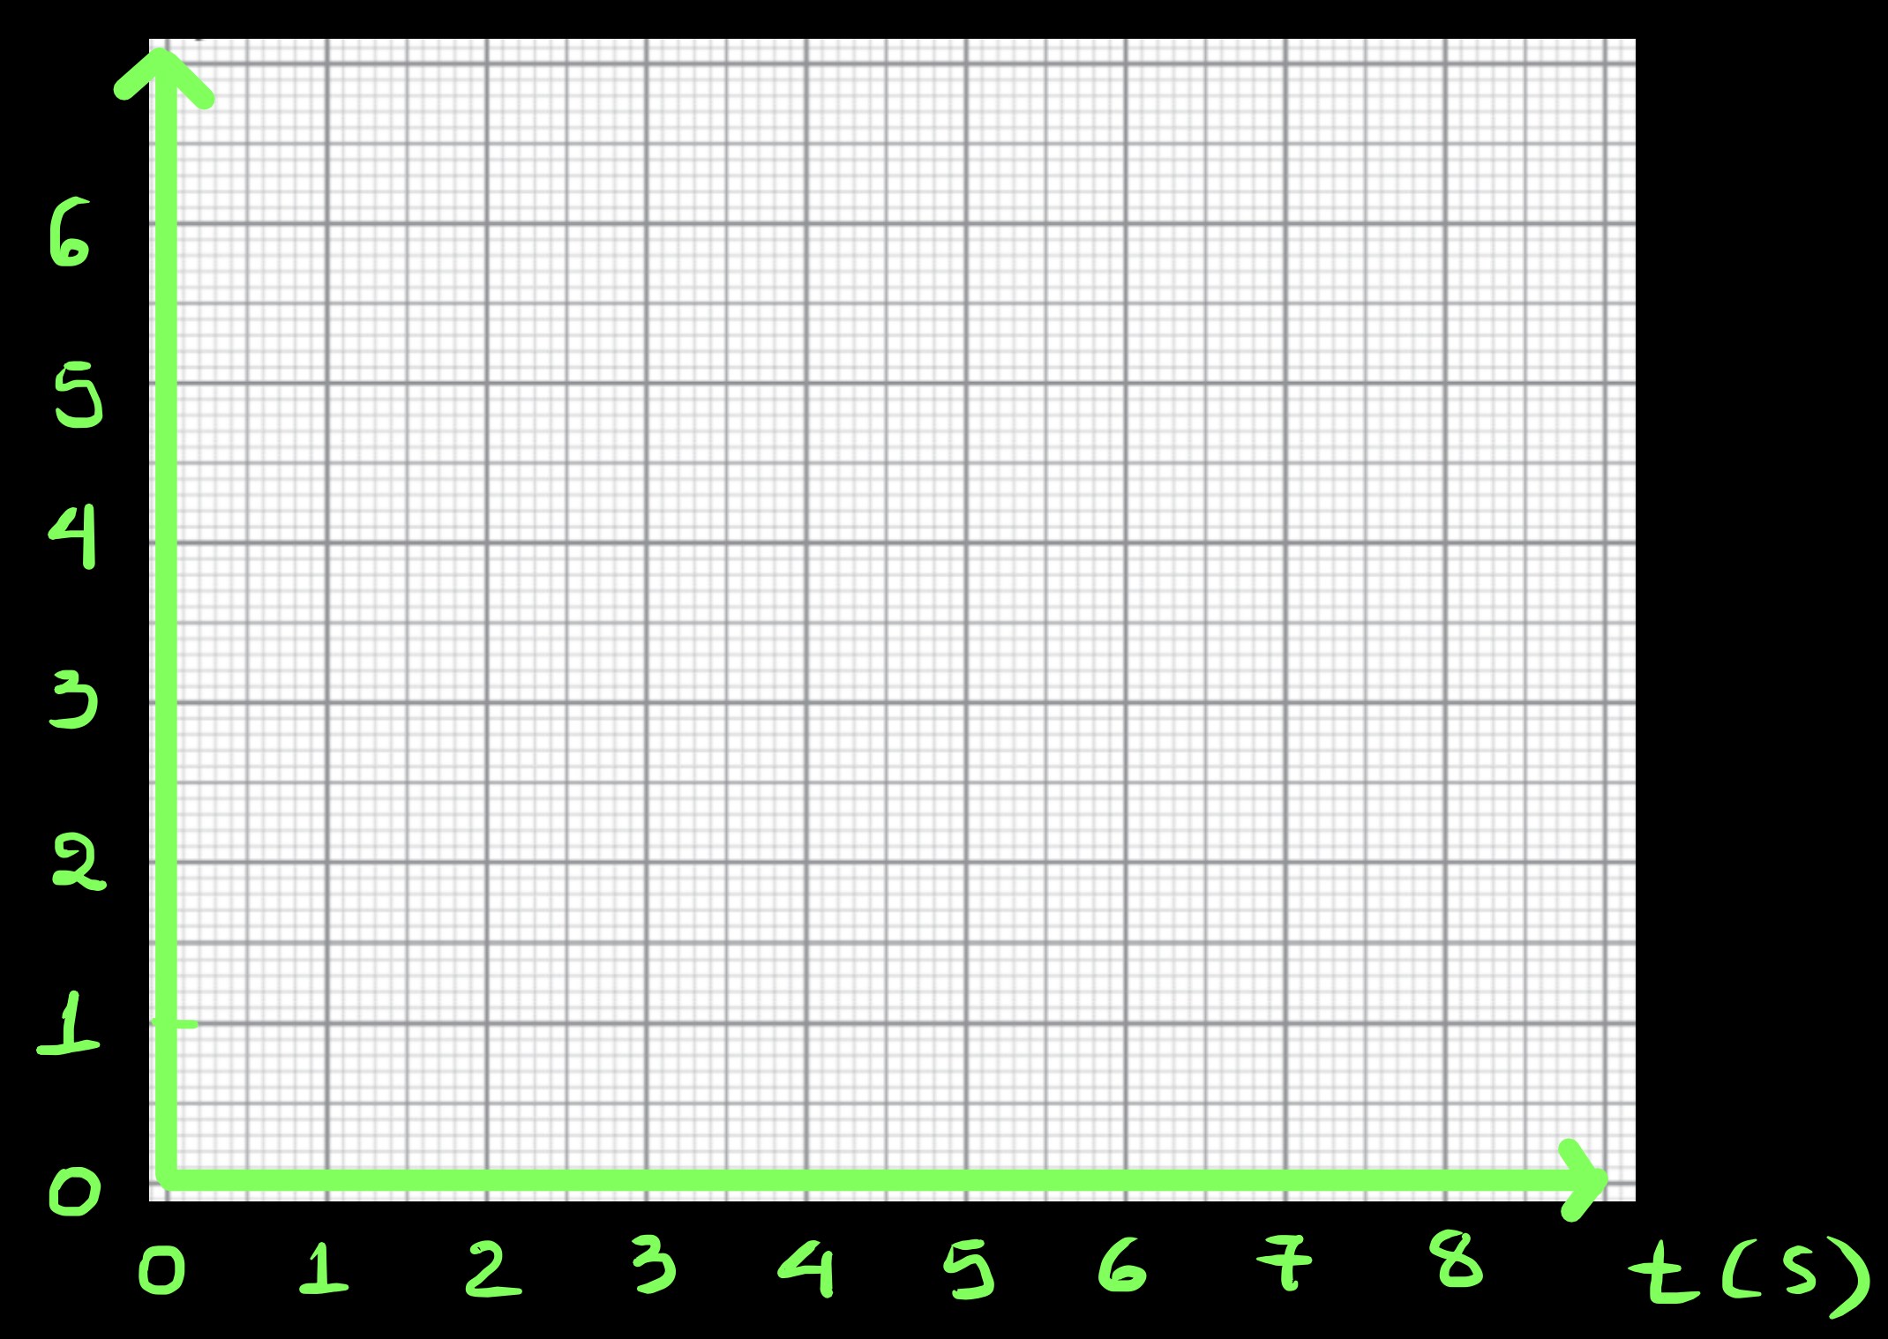
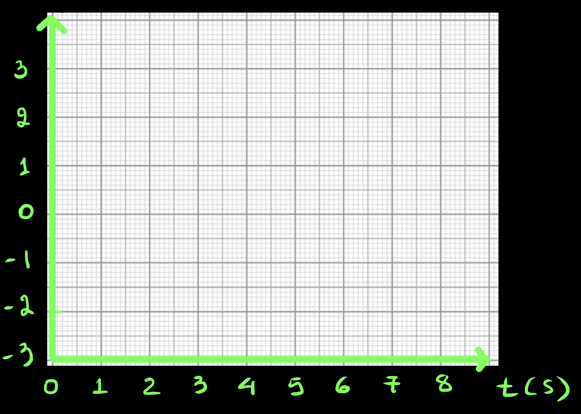
Μελέτη Διαγραμμάτων

Slide 13







Μελέτη Διαγραμμάτων

Slide 14










Μελέτη Διαγραμμάτων

Slide 15
Μελέτη Διαγραμμάτων
Επιτάχυνση:
Μέσος ρυθμός μεταβολής της ταχύτητας

Slide 16




Μελέτη Διαγραμμάτων
Όποιο χρονικό διάστημα και να επιλέξω για τον υπολογισμό της επιτάχυνσης δε θα αλλάξει η τιμή.

Slide 17










Μελέτη Διαγραμμάτων

Slide 18
Μελέτη Διαγραμμάτων
Ευθύγραμμη κίνηση με σταθερό ρυθμό μεταβολής της ταχύτητας
Η επιτάχυνση είναι σταθερή.
Η κίνηση ονομάζεται ευθύγραμμη ομαλά επιταχυνόμενη κίνηση.

Slide 19







Μελέτη Διαγραμμάτων

Slide 20
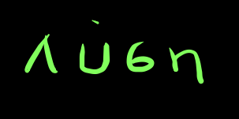
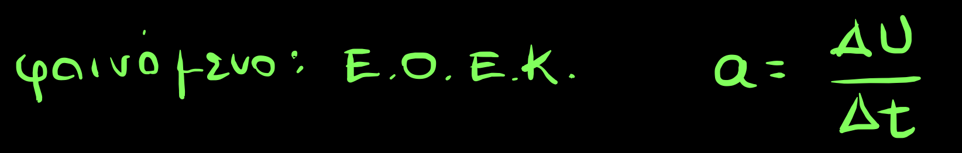
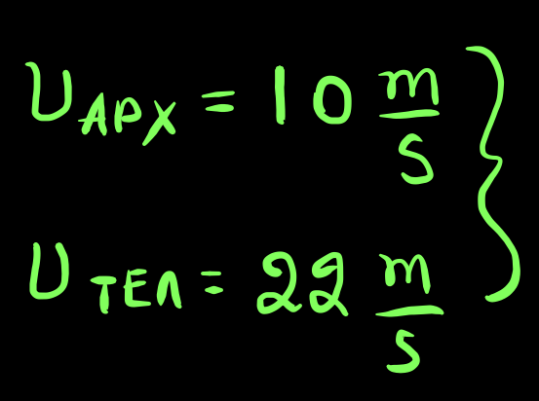
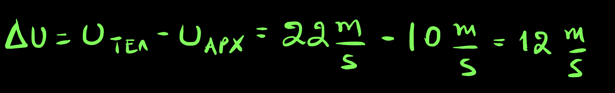

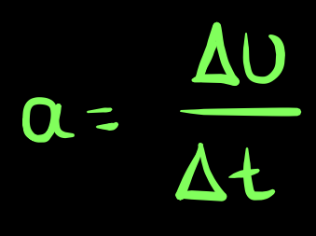
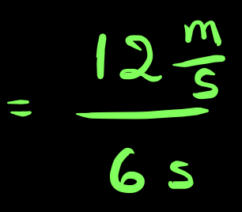
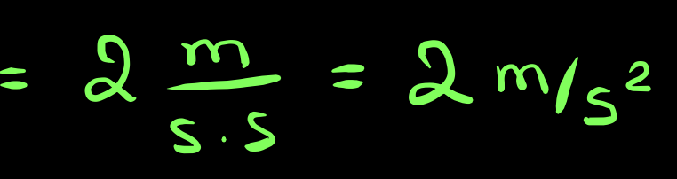
Ευθύγραμμη Ομαλά Επιταχυνόμενη Κίνηση
Παράδειγμα
Ένα σώμα κάνει Ε.Ο.Ε.Κ. Η ταχύτητα μεταβάλλεται από 10m/s σε 22m/s σε χρονικό διάστημα Δt = 6s. Να υπολογίσετε την επιτάχυνσή του.

Slide 21
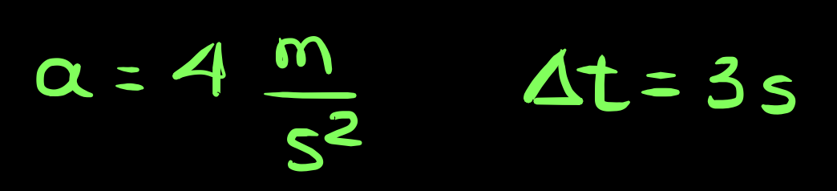
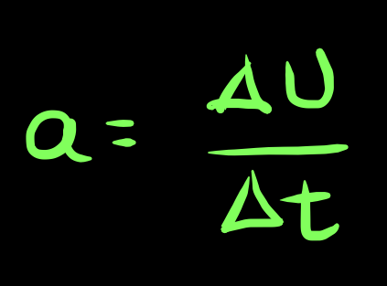

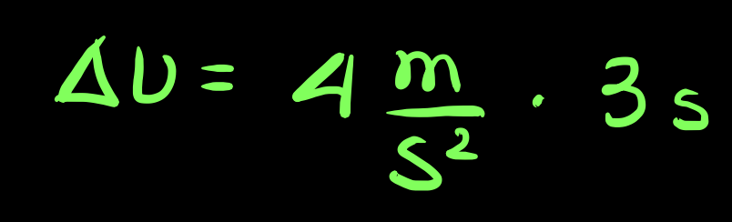
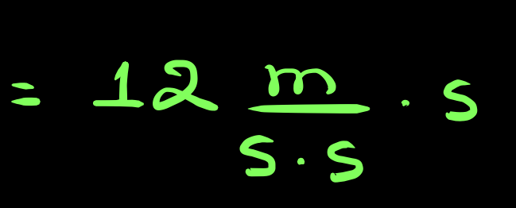
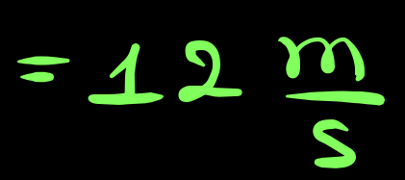
Ευθύγραμμη Ομαλά Επιταχυνόμενη Κίνηση
Παράδειγμα
Ένα σώμα κάνει Ε.Ο.Ε.Κ. με επιτάχυνση α = 4m/s² για χρονικό διάστημα Δt = 3s.Ποια είναι η μεταβολή στην ταχύτητα σε αυτό το χρονικό διάστημα;

Slide 22
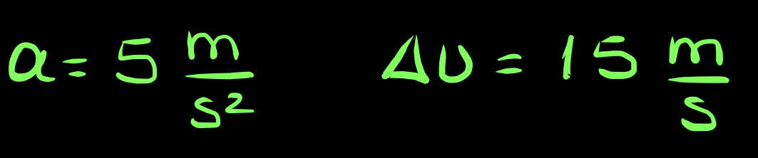
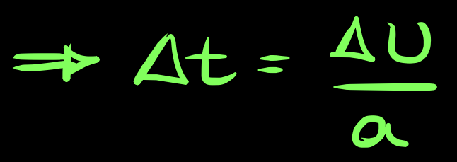
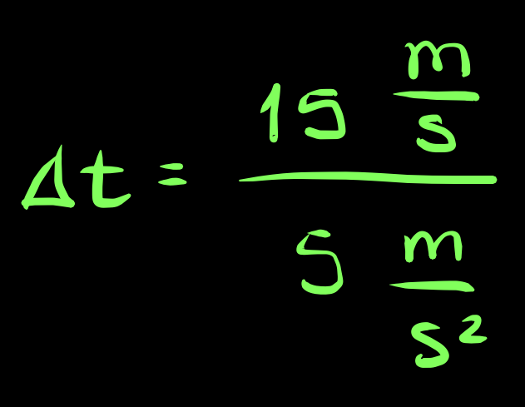
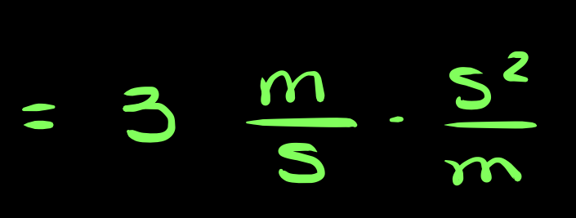
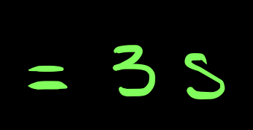
Ευθύγραμμη Ομαλά Επιταχυνόμενη Κίνηση
Παράδειγμα
Ένα σώμα κάνει Ε.Ο.Ε.Κ. με επιτάχυνση α = 5m/s². Σε πόσο χρονικό διάστημα θα μεταβληθεί η ταχύτητά του κατά Δu = 15m/s;

Slide 23
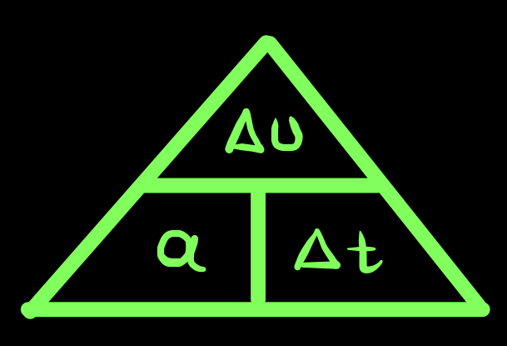
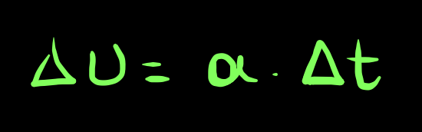
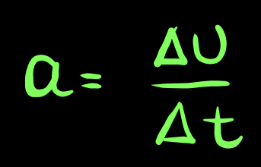
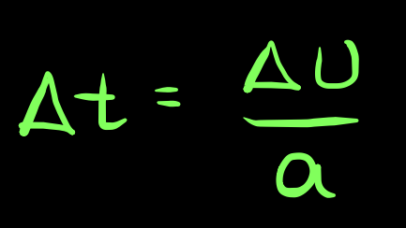
Ευθύγραμμη Ομαλά Επιταχυνόμενη Κίνηση
Χρήση Βασικού Τύπου για Επίλυση Ασκήσεων

Slide 24
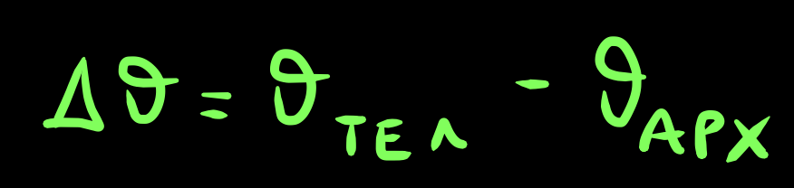

Γενικά όταν έχω μεταβολή
Τελική θερμοκρασία

Slide 25


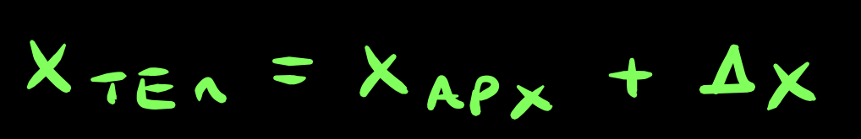

Τελική Θέση στην Ε.Ο.Κ.

Slide 26



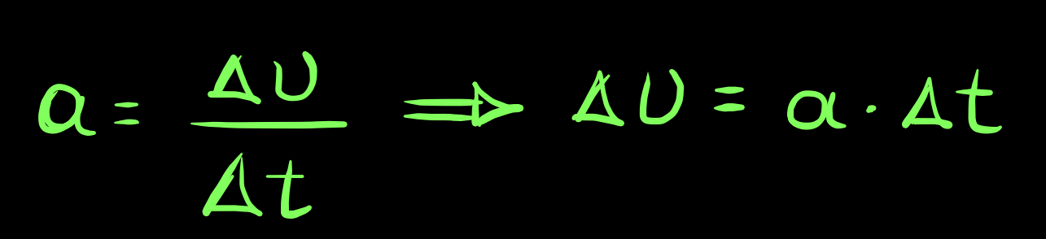
Τελική Ταχύτητα στην Ε. Ομαλά Επιταχ. Κίνηση

Slide 27
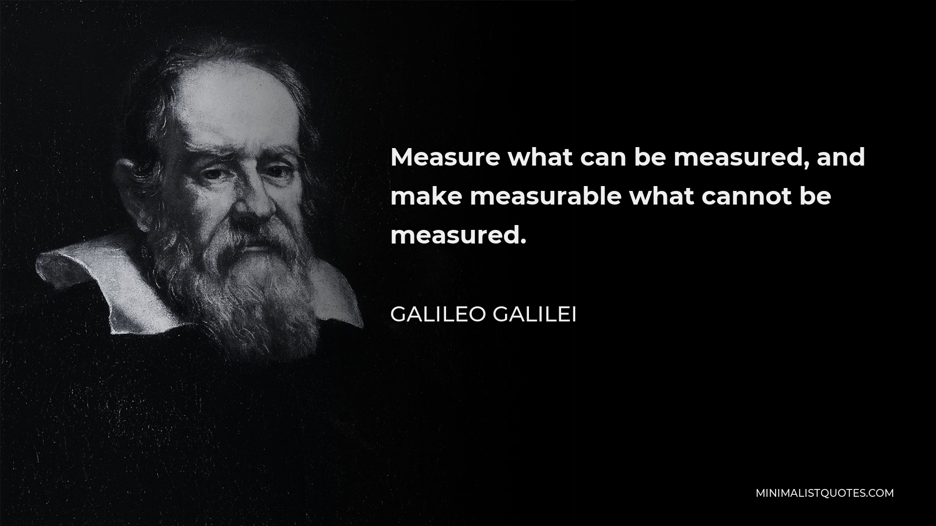
??
Notes:
The quote is widely misattributed to Galilei, but is actually from two French scholars, Antoine-Augustin Cournot and Thomas-Henri Martin. See "Der messende Luchs: Zwei verbreitete Fehler in der Galilei-Literatur" by Andreas Kleinert in "NTM Zeitschrift für Geschichte der Wissenschaften, Technik und Medizin" May 2009, Volume 17, Issue 2, pp 199–206.

Slide 28
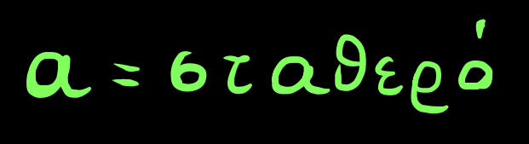
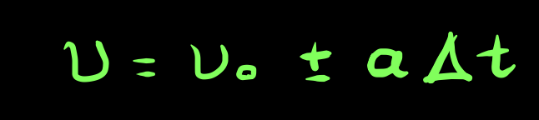
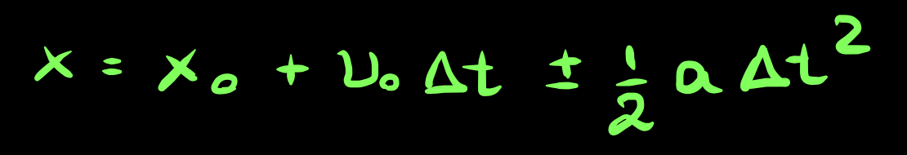
Ευθύγραμμη Ομαλά Επιταχυνόμενη Κίνηση
Εξισώσεις κίνησης

Slide 29

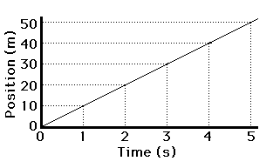
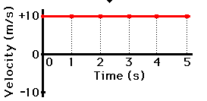

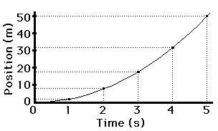
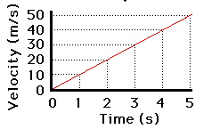

Slide 30
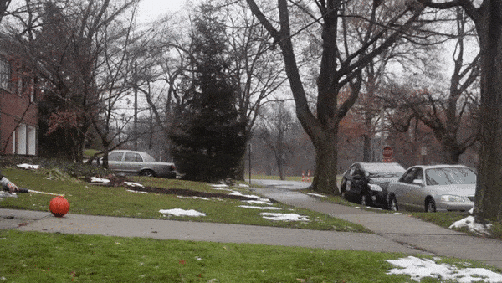
Επιταχυνόμενη Κίνηση
Επιτάχυνση ως προς τον χρόνο
Video: από παραδόσεις Παρασκευόπουλου

Slide 31
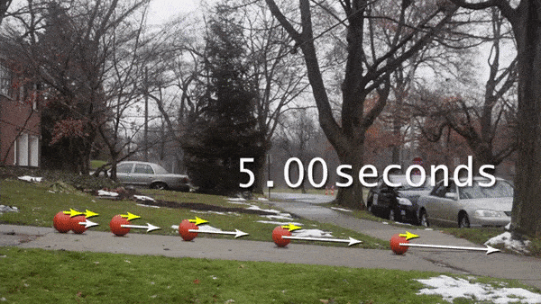
Επιταχυνόμενη Κίνηση
Ταχύτητα ως προς τον χρόνο

Slide 32
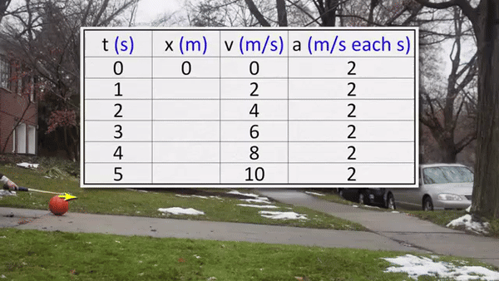
Επιταχυνόμενη Κίνηση
Μεγέθη σε Πίνακα ως προς τον χρόνο

Slide 33
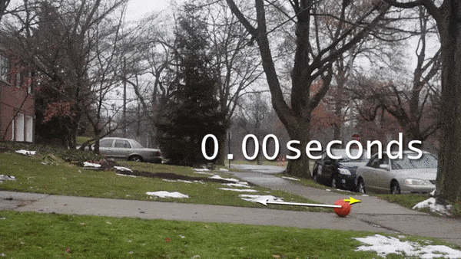
Επιβραδυνόμενη Κίνηση
Ταχύτητα ως προς τον χρόνο

Slide 34
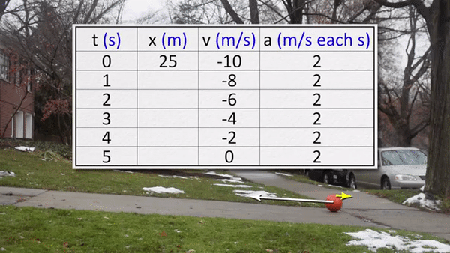
Επιβραδυνόμενη Κίνηση
Μεγέθη σε Πίνακα ως προς τον χρόνο

Slide 35
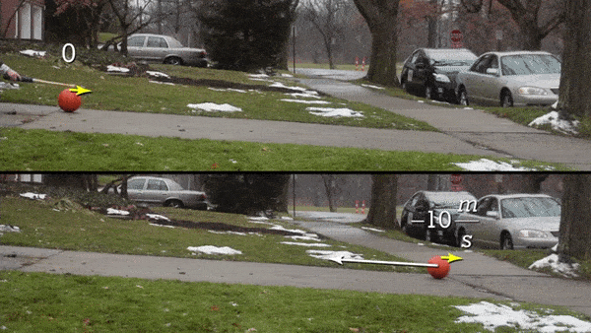
Επιβράδυνση vs. Επιτάχυνση

Slide 36

Ομαλά Επιταχυνόμενη Κίνηση: Διαγράμματα

Slide 37

Ομαλά Επιταχυνόμενη Κίνηση: Διαγράμματα

Slide 38

Ομαλά Επιταχυνόμενη Κίνηση: Διαγράμματα

Slide 39

Ομαλά Επιταχυνόμενη Κίνηση: Διαγράμματα

Slide 40








Πρόσημα ταχύτητας και επιτάχυνσης
σε ευθύγραμμη κίνηση
x_{A} = - 3m
x = 0m
A
B
x_{B} = 4m
x (m)
Στην ευθύγραμμη κίνηση τοποθετώ ένα σημείο αναφοράς
και ορίζω μία κατεύθυνση ως θετική και μία ως αρνητική (όπως θέλω εγώ)
Όταν η ταχύτητα και η επιτάχυνση έχουν την ίδια φορά τότε το μέτρο της ταχύτητας αυξάνεται
$$\vec{υ}$$
$$\vec{υ}$$
$$\vec{υ}$$
$$\vec{υ}$$
$$\vec{α}$$
$$\vec{α}$$
$$\vec{α}$$
$$\vec{α}$$

Slide 41


Slide 42


Slide 43


Μέτρηση Θερμοκρασίας (θερμόμετρο ή θερμοσκόπιο)

Slide 44


Slide 45

Notes:
Όσο πιο ζεστό το νερό γινόταν πιο αραιό και έτσι μικρότερη άνωση

Slide 46

Notes:
Όσο πιο ζεστό το νερό γινόταν πιο αραιό και έτσι μικρότερη άνωση

Slide 47

Μέτρηση Ταχύτητας του Φωτός

Slide 48

Μέτρηση Ταχύτητας του Φωτός

Slide 49

Μέτρηση Χρόνου
Ο μηχανισμός απελευθέρωσης του Γαλιλαίου αποτέλεσε τη βάση για ακριβή ρολόγια με βάση το εκκρεμές.
Το σκέφτηκε τα τελευταία χρόνια της ζωής του (1637) όντας τυφλός. Περιέγραψε τη συσκευή στον γιο του Vincenzio ο οποίος και το σχεδίασε και μετέπειτα ξεκίνησε την κατασκευή ενός πρωτότυπου. Δεν πρόλαβαν να το ολοκληρώσουν.

Slide 50

Μέτρηση Χρόνου

Slide 51

Πείραμα Γαλιλαίου για Αδράνεια
Notes:
Institute and Museum of the History of Science in Florence

Slide 52


Νοητικό Πείραμα Γαλιλαίου για Αδράνεια

Slide 53

Νοητικό Πείραμα Γαλιλαίου για Αδράνεια

Slide 54
Συμπέρασμα
Αριστοτέλης: Για να κινείται ένα σώμα απαιτείται να του ασκείται συνεχώς δύναμη.
Γαλιλαίος: Ένα σώμα συνεχίζει να κινείται για πάντα μέχρι να βρεθεί κάτι να το σταματήσει.
Άρα η Γη μπορεί να κινείται (περιστρέφεται) χωρίς να χρειάζεται κάποιος να της ασκεί συνεχώς δύναμη.

Slide 55

Η Σχετικότητα της Κίνησης
Notes:
Διατυπώνει τη Σχετικότητα της κίνησης στο Βιβλίο Διάλογος για τα δύο κύρια συστήματα του κόσμου, στη 2^{η} μέρα με βάση το παράδειγμα του πλοίου.

Slide 56

Η Σχετικότητα της κίνησης

Slide 57

Η Σχετικότητα της κίνησης

Slide 58

Η Σχετικότητα της κίνησης

Slide 59

Η Σχετικότητα της κίνησης

Slide 60

Η Σχετικότητα της κίνησης
Notes:
Σε ένα κινούμενο φορτηγό αν κάποιος εκτοξεύσει ένα σώμα προς τα πάνω κατακόρυφα για τον ίδιο πάνω στο κινούμενο φορτηγό πού θα πέσει το βλήμα?
Θα πέσει ακριβώς πάνω του σαν να μην κινούταν.

Slide 61

Η Σχετικότητα της κίνησης
Notes:
Σε ένα κινούμενο φορτηγό αν κάποιος εκτοξεύσει ένα σώμα προς τα πάνω κατακόρυφα για τον ίδιο πάνω στο κινούμενο φορτηγό πού θα πέσει το βλήμα?
Θα πέσει ακριβώς πάνω του σαν να μην κινούταν.

Slide 62

Η Σχετικότητα της κίνησης

Slide 63

Η Σχετικότητα της κίνησης

Slide 64


Μπορεί η Γη να κινείται?
Λύνεται το μεγαλύτερο πρόβλημα για μία κινούμενη Γη:
Αν εκτοξεύσω ένα βέλος προς τα πάνω γιατί αυτό δεν μένει πίσω?
Αν αφήσω ένα βαρύ αντικείμενο από τον Πύργο της Πίζας γιατί αυτό δεν πέφτει πίσω?

Slide 65
Γαλιλαίος
Η Σχετικότητα του Γαλιλαίου
Δεν υπάρχει πείραμα που να μπορείς να κάνεις ώστε να ξεχωρίσεις αν βρίσκεσαι σε ένα κινούμενο σύστημα σταθερής ταχύτητας ή όχι.
Οι νόμοι της Φυσικής είναι ίδιοι για όλα τα αδρανειακά συστήματα αναφοράς.
Η κίνηση της Γης δεν επηρεάζει τις κινήσεις που γίνονται πάνω στη Γη.

Slide 66
Γαλιλαίος
Η Σχετικότητα του Γαλιλαίου
Όλοι οι νόμοι της Μηχανικής που διατυπώνονται για ένα σύστημα συντεταγμένων
ισχύουν ακριβώς οι ίδιοι
για κάθε άλλο σύστημα συντεταγμένων που κινείται με σταθερή ταχύτητα
σε σχέση με το πρώτο.

Slide 67



Γαλιλαίος
Η ανεξαρτησία των κινήσεων

Slide 68

Γαλιλαίος
Η ανεξαρτησία των κινήσεων
Υλικό media από παραδόσεις κ. Παρασκευόπουλου

Slide 69


Γαλιλαίος
Η ανεξαρτησία των κινήσεων

Slide 70

Γαλιλαίος
Η ανεξαρτησία των κινήσεων
Υλικό media από παραδόσεις κ. Παρασκευόπουλου

Slide 71


Γαλιλαίος
Η ανεξαρτησία των κινήσεων

Slide 72

Η ανεξαρτησία των κινήσεων (πραγματικό πείραμα)
Υλικό media από παραδόσεις κ. Παρασκευόπουλου

Slide 73
Η ανεξαρτησία των κινήσεων (πραγματικό πείραμα)
Υλικό media από παραδόσεις κ. Παρασκευόπουλου

Slide 74
Προσομοιώσεις Κινήσεων
MATLAB – Προγραμματισμός κινήσεων με κώδικα
Μπορεί να υλοποιηθεί με δύο τρόπους:
1) Απλά: εξισώσεις κίνησης
(βρίσκω για κάθε χρονική στιγμή τη νέα θέση – εξισώσεις κίνησης)
Θεωρώντας σταθερή την ταχύτητα σε κάθε μικρό χρονικό διάστημα
(χρειάζεται να γνωρίζω την προηγούμενη θέση και την ταχύτητα)
x = x_{o} + u ∙ Δt

Slide 75

Προσομοιώσεις Κινήσεων
vx =10;
vy =20;
a = - 10;
Dt = 0.2;
duration = 5;
time = 0;
x0 = 0;
y0 = 0;
x = x0;
y = y0;
NLoops = round(duration/Dt);
figure(1)
for iLoop = 1:NLoops
plot(x, y, 'ob')
xlim([-20 60])
ylim([-40 20])
grid on
hold on
drawnow()
pause(Dt*1)
time = time + Dt;
x = x + vx * Dt;
vy = vy + a * Dt;
y = y + vy * Dt;
xlabel('x’)
ylabel('y')
end
hold off

Slide 76



Slide 77


Slide 78


Γαλιλαίος
Η δίκη του Γαλιλαίου
Galileo facing Roman Inquisition
(painting by Roberto Prusso, 1857)
Το βιβλίο έμεινε απαγορευμένο μέχρι το 1822
Notes:
Καταδικάστηκε ισοβίως σε κατ’ οίκον εγκλεισμό – 1633 – Να βλέπει κόσμο μόνο με φρουρά

Slide 79


Γαλιλαίος
Arcetri (‘Il Gioiello’ το κόσμημα)
Τάφος στον Καθεδρικό Ναό Σάντα Κρότσε, Φλωρεντία
Notes:
Το σπίτι όπου έμεινε μέχρι τον θάνατό του

Slide 80

Γαλιλαίος
Notes:
Αδριάντας στη Φλωρεντία όπου κρατάει το τηλεσκόπιο

Slide 81

Γαλιλαίος
Με δύο βασικά όργανα - και πολλή σκέψη - άλλαξε τον … κόσμο
Notes:
Άλλος είναι ο κόσμος με τη Γη στο κέντρο και άλλος είναι ο κόσμος με τον Ήλιο στο κέντρο.

Slide 82


Γαλιλαίος
«Ο Γαλιλαίος, ίσως περισσότερο από οποιονδήποτε άλλον, ήταν υπεύθυνος για τη γέννηση της σύγχρονης επιστήμης»
«Ο Γαλιλαίος είναι ο πατέρας της σύγχρονης επιστήμης»

Slide 83

Γαλιλαίος
Notes:
Ο Πάπας Ιωάννης Παύλος ο Β αποκατέστησε το όνομα του Γαλιλαίου 1992 – acquit – απήλλαξε 350 χρόνια μετά

Slide 84
Τέλος

